Slide 1
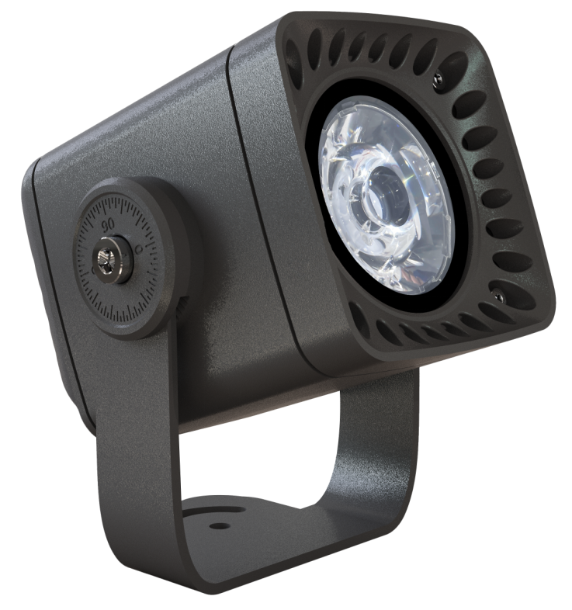
【 型号:FWK2231】
概述
产品特点: 1.根据 LED 的散热特性，利用机械设计原理和热学原理，对 LED 投光灯进行精准结构设计，结合采用高导热系数高纯度铝合金材料和特殊的加工工艺，使传导散热、对流散热和辐射散热的效果得到了成倍的提高，使悟空方系列灯具成为体积小、重量轻、光效好、节能环保低碳的创新产品。 2. 搭配超大功率LED，精准控制散射光线，使 LED 的出光效率更高，中心光强更强，为短距离投光照明提供一个完美的解决方案。 3. 灯具结构设计,特别导入 12 °遮光角一体化防眩光设计。 | 控制方式：采用标准DMX512（1990）协议控制。 应用场所：广场、户外景观、大楼外立面、单体建筑和历史建筑外立面、绿化景观照明。

Slide 2
技术参数
产品型号 | FWK2231
光源 | LED
LED寿命 | 5万小时
LED数量 | 1颗
LED颜色(四合一) | RGBW(W:3000K/4000K/5000K)
光束角(FWHM) | 12°/15°/20°/30°/40°/55°/30*15°/50*30°
外壳材质 | 压铸铝/铝合金,砂纹深灰色静电喷塑表面处理
玻璃材质 | 5mm钢化超白玻璃
LED驱动方式 | 1000mA恒流驱动
输入电源 | DC 24V
系统功率 | 13W
防护等级 | IP66
中心光强 | 6500 cd(12°)
电缆线 | 2*1.0mm2 橡胶线(低压)
信号线 | 超五类SFTP双屏蔽4对双绞线(可控)
控制 | DMX512(1990)
电气安全等级 | III 类
环境温度 | -20℃~+55 ℃(Ta+10℃)
功率因数(PF) | ≧0.85
冷启动电流(Max) | 20A
净重 | 0.8KG

Slide 3
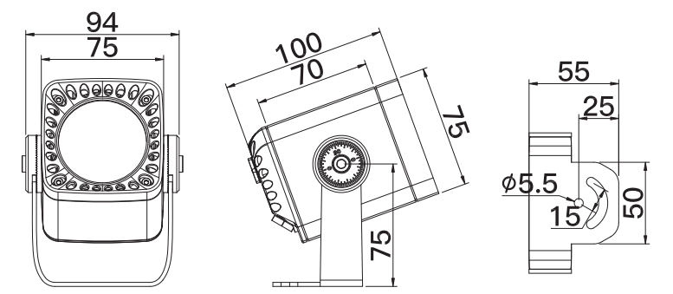
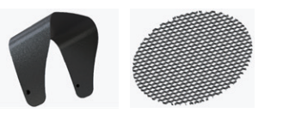
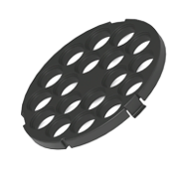
灯具尺寸
防眩附件可选
外遮光罩
蜂窝防眩网
深筒防眩罩

Slide 4
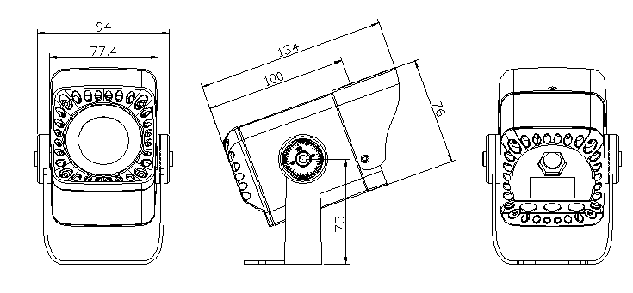
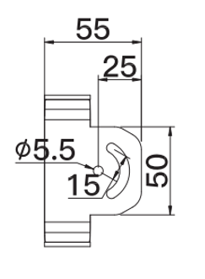
灯具尺寸
带遮光罩

